Slide 1
Nb3Sn cable modelling
CG, 14/11/2023
Update on:
Model
Experimental activities

Slide 2
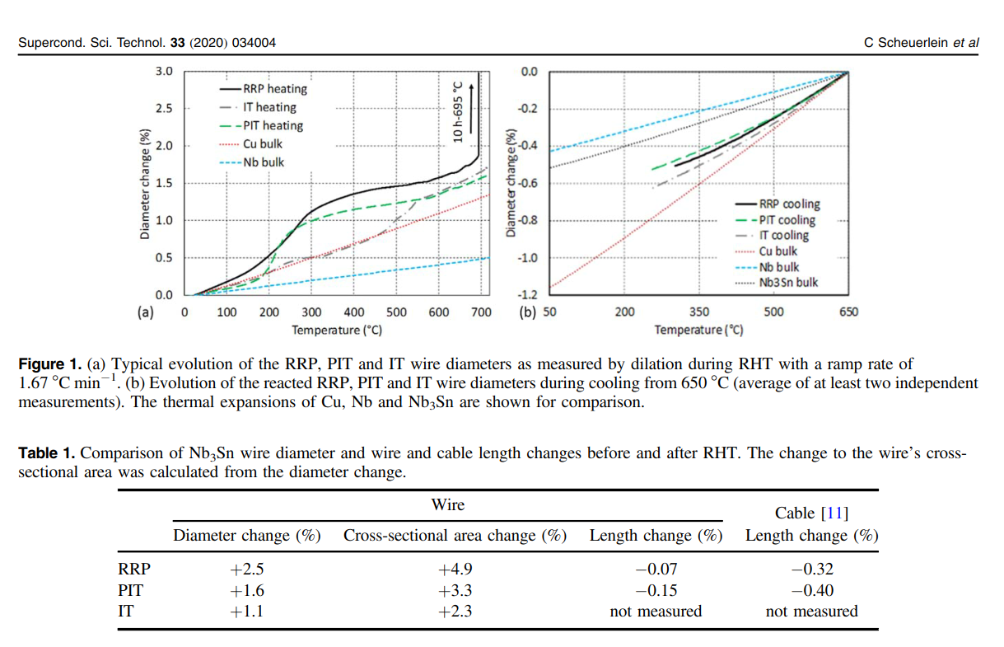
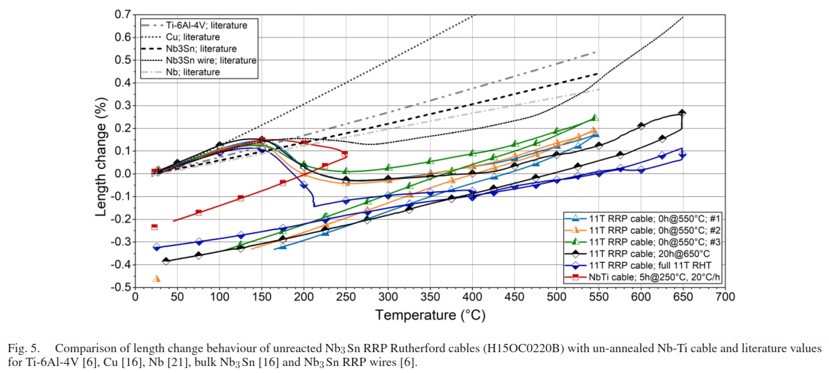
Observations on cables & wires
Axial plastic strain: ~ - 0.004
Transversal plastic strain: ~ + 0.005

Slide 3
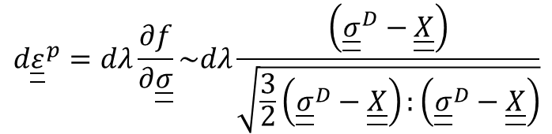
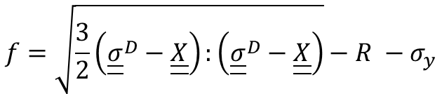


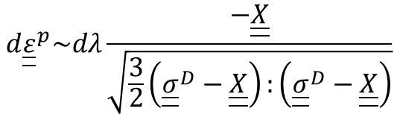
Yield surface given by Von Mises criterion:
$$f=\sqrt{\frac{3}{2}\left({\underline{\underline{σ}}}^{D}−\underline{\underline{X}}\right):\left({\underline{\underline{σ}}}^{D}−\underline{\underline{X}}\right)}−R −σ_{y}$$
Axial
X
$$d{\underline{\underline{ε}}}^{p}=dλ\frac{∂f}{∂\underline{\underline{σ}}}\sim dλ\frac{\left({\underline{\underline{σ}}}^{D}−\underline{\underline{X}}\right)}{\sqrt{\frac{3}{2}\left({\underline{\underline{σ}}}^{D}−\underline{\underline{X}}\right):\left({\underline{\underline{σ}}}^{D}−\underline{\underline{X}}\right)}}$$
In free state, back stress is mandatory to imply plastic strain.
$$d{\underline{\underline{ε}}}^{p}$$
T ↗ → $σ_{y}$ ↘
$$d{\underline{\underline{ε}}}^{p}\sim dλ\frac{−\underline{\underline{X}}}{\sqrt{\frac{3}{2}\left({\underline{\underline{σ}}}^{D}−\underline{\underline{X}}\right):\left({\underline{\underline{σ}}}^{D}−\underline{\underline{X}}\right)}}$$

Slide 4



Qualitative behaviour of cables during HT (ramp)
HT of cables (10 stack)with GF braid and/or in stainless steel mold
HT in free state
$$d{\underline{\underline{ε}}}^{p}$$
X
$$d{\underline{\underline{ε}}}^{p}$$
HT with longitudinal behaviour driven by copper, stainless steel components:
Wedges
Loading plates
Reaction mold
$$d{\underline{\underline{ε}}}^{p}$$

Slide 5
Behavior of the cable during the HT, in particular the temperature ramp, is expected to strongly depend on the boundary conditions.
→ It would be interesting to have an inventory of the different tests and their results.
10 stack samples, free in longitudinal direction, seem, personally, not representative of the real process.
Pending question: with the present configuration, niobium is most likely in tension during the reaction. Is it better, worst or equal compared to a free state?
Residual stress after cold drawing: ~ Nb +, Cu –
Cabling: Nb +, Cu +
Winding: Nb +, Cu +
Thermal expansion discrepancy (%St. St & Cu): Nb++, Cu 0

Slide 6
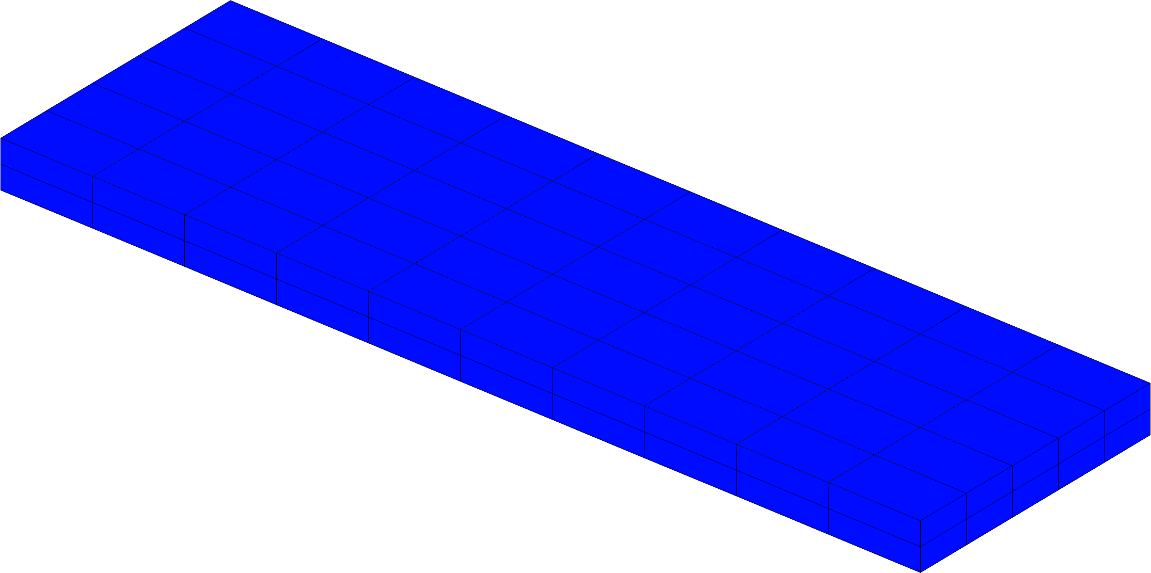
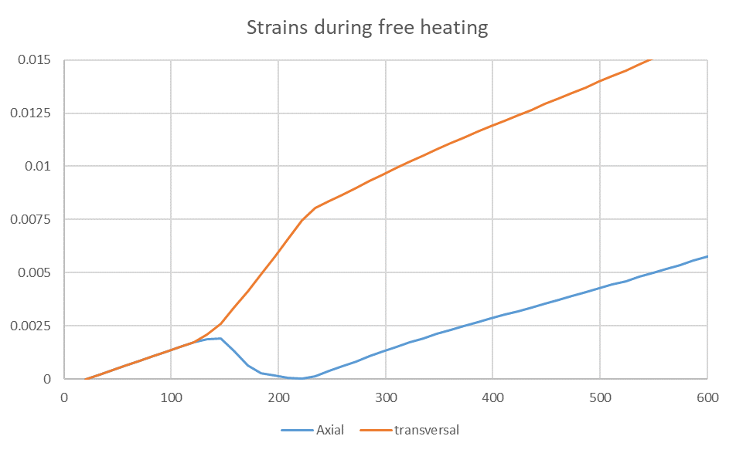

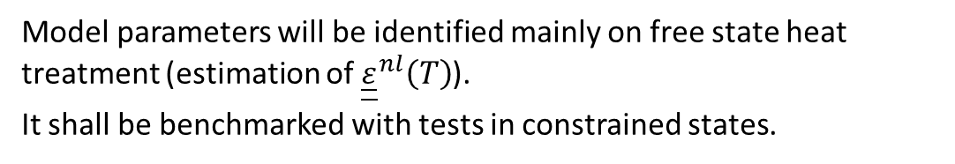
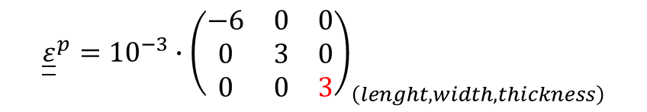
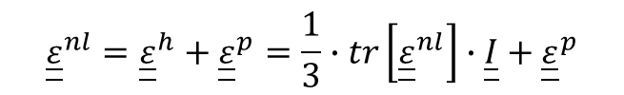


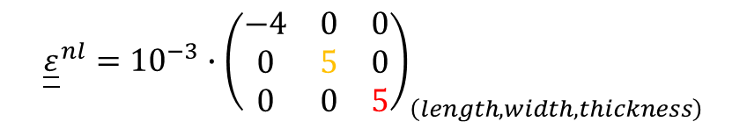
Axial plastic strain: ~ - 0.004
$\underline{\underline{ε}}={\underline{\underline{ε}}}^{e}+{\underline{\underline{ε}}}^{th}$+ ${\underline{\underline{ε}}}^{nl}$
Free state → ${\underline{\underline{ε}}}^{e}$ = 0
$${\underline{\underline{ε}}}^{th}=α∙∆T∙\underline{\underline{I}}$$
Transversal plastic strain: ~ + 0.005
Macroscopic equivalent cable model
$${\underline{\underline{ε}}}^{nl}={10}^{−3}∙{\left(\begin{matrix}−4 & 0 & 0 \\ 0 & 5 & 0 \\ 0 & 0 & 5\end{matrix}\right)}_{\left(length, width, thickness\right)}$$
${\underline{\underline{ε}}}^{nl}$ is not a deviatoric (not coherent with plasticity model) → hydrostatic (change of volume) and plastic parts
$${\underline{\underline{ε}}}^{nl}={\underline{\underline{ε}}}^{h}+{\underline{\underline{ε}}}^{p}=\frac{1}{3}∙tr\left[{\underline{\underline{ε}}}^{nl}\right]∙\underline{\underline{I}}+{\underline{\underline{ε}}}^{p}$$
$${\underline{\underline{ε}}}^{p}={10}^{−3}∙{\left(\begin{matrix}−6 & 0 & 0 \\ 0 & 3 & 0 \\ 0 & 0 & 3\end{matrix}\right)}_{\left(lenght, width, thickness\right)}$$
Model parameters will be identified mainly on free state heat treatment (estimation of ${\underline{\underline{ε}}}^{nl}\left(T\right)$).
It shall be benchmarked with tests in constrained states.

Slide 7
Next steps:
Measurement of stiffness of cables and of the strain evolutions with temperature in free, force and deformation controlled conditions.
Assessment of the model parameters.

Slide 8
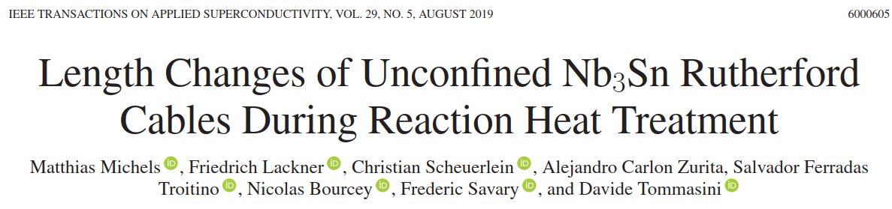
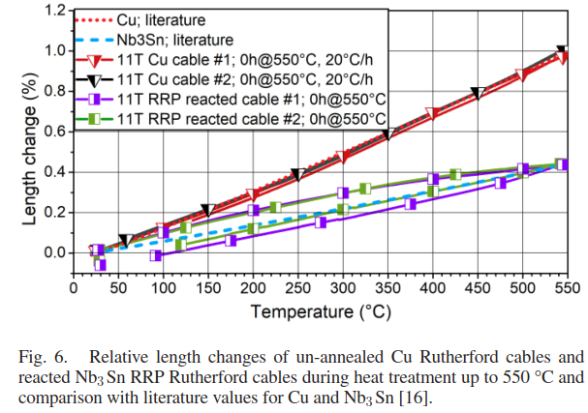
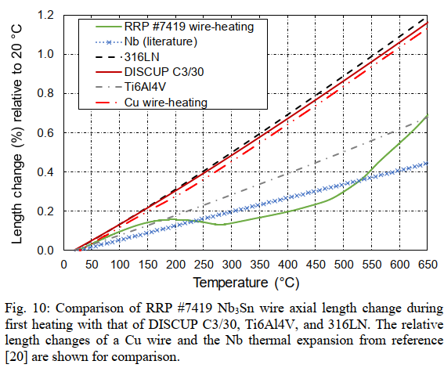
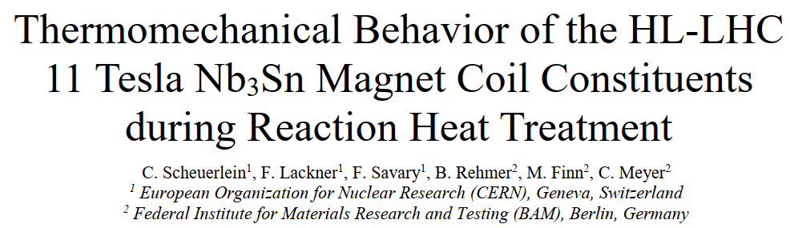
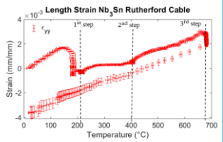


Slide 9
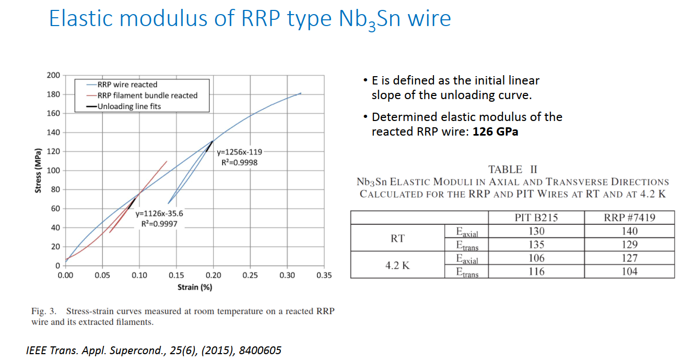

Slide 10
Experimental activities
Mechanical tests with MME:
Nous proposons une matrice d’essais comme suit :
• essais de dilatométrie 20-650-20C sur brins:
direction axiale :
3x essai sous faible force
3x essai sous traction a 3 N (Fmax)
3*Essai sous traction a 1.5 N
Direction transversale
3x Essai à faible force
• Essais de « traction » de cables sous temperature contrôlée
3x Traction à température ambiante → rigidité et Poissons
Cycle 20-650-20C :
3x « 0 » force → déformations axiale et transversales
3x F Force → déformations axiale et transversales
3x X déformation axiale ( F=k.X) → force axiale et déformations transversales
Ici nous procèderons comme discuté pour l’arrimage des éprouvettes (collage céramique ) sur des inserts consommables. Un approche similaire a été décrit dans la littérature pour les basses températures (brin brassé a l’étain) avec des bonnes résultats. La mesure des déformations transversales reste compliquée, mais je pense que possible avec le système de Corrélation Digitale D’image.
Nous travaillons déjà sur le dessin des outillages. Je contacterai prochainement Hervé Rambeau pour planifier la fabrication (même si je pense que c’est un tout petit truc.).
Au niveau de la production des échantillons, il serait nécessaire de prévoir au moins:
• x15 segments d’au moins 30 mm (dilatometrie)
• x15 segments d’au moins 80 mm (traction)
Comme tu le sais, nous devons facturer no activités. Nous estimons le cout de la campagne en 8000 CHF.
To be added:
Essais de traction sur brins

